Slide 1
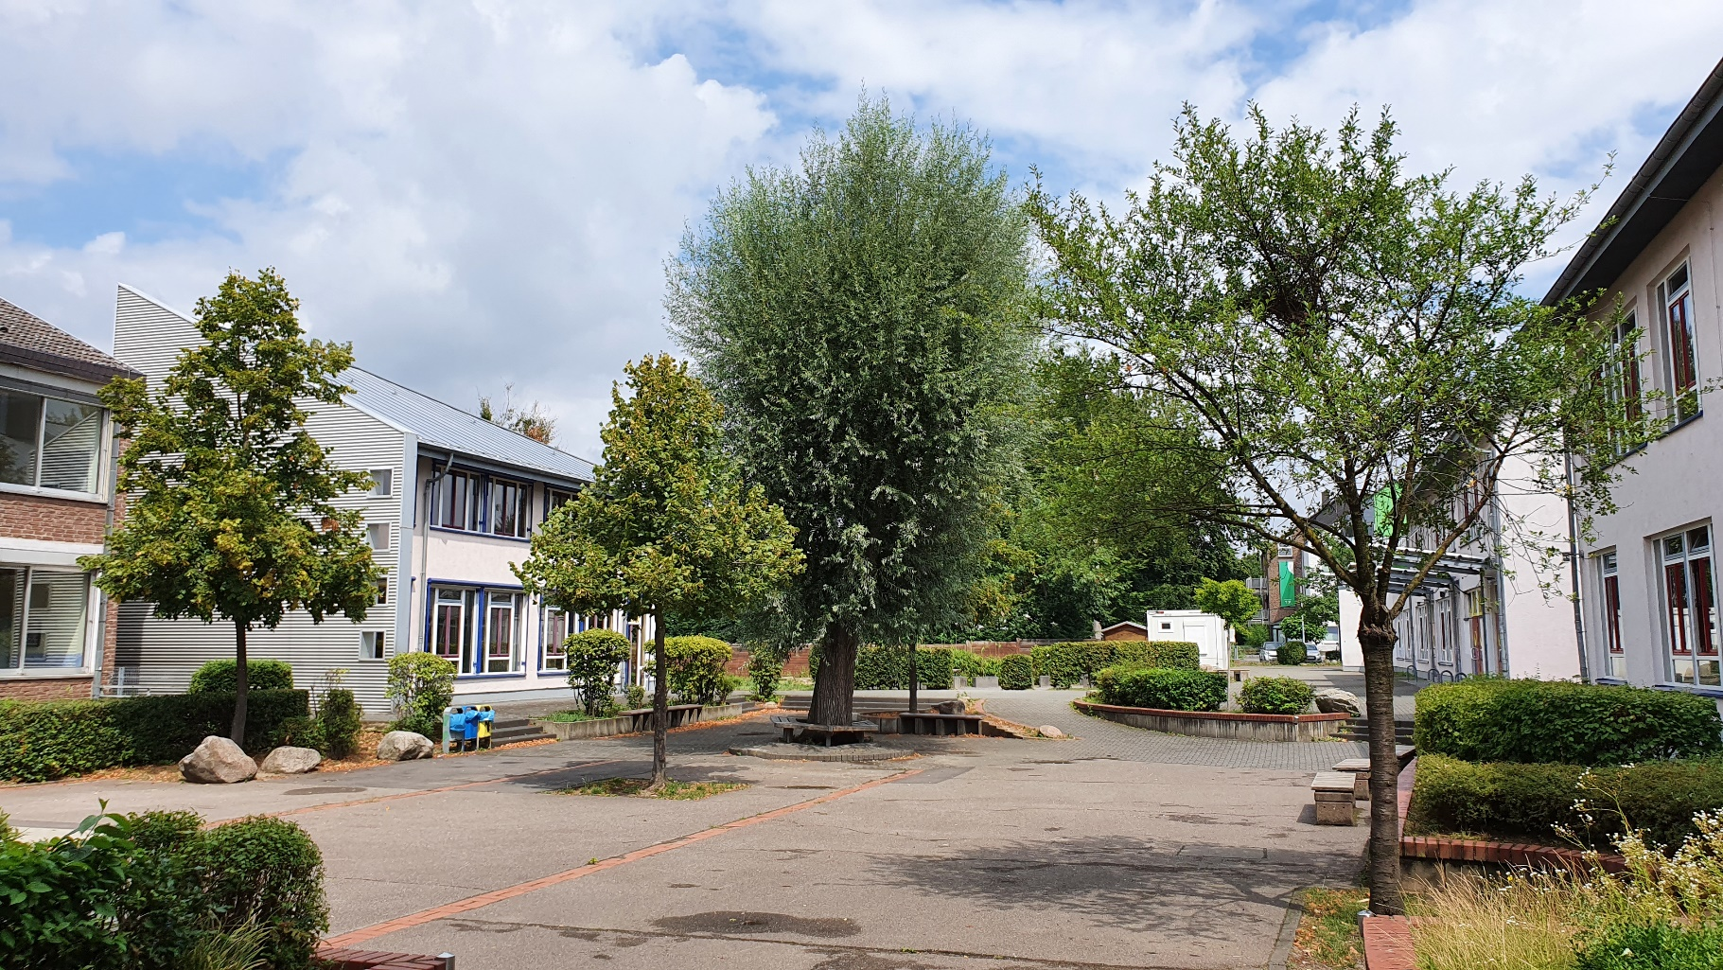


Gesamtschule Bergheim
Herzlich Willkommen!

Slide 2
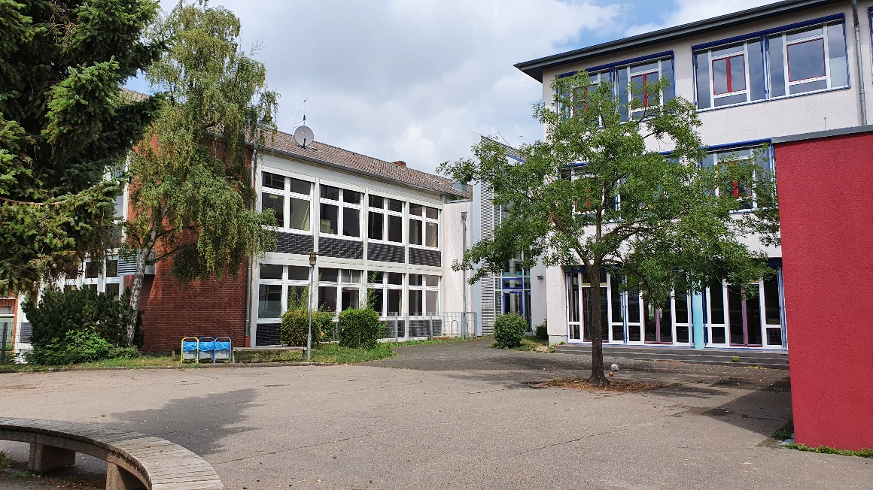
Gesamtschule Bergheim
Miteinander leben und lernen
Frau Bleidt Sonderpädagoge
Frau von Dobschütz MPT
Frau Keller MPT
Herr Kaymak Schulsozialarbeiter
Herr Langen Schulsozialarbeiter
timon.langen@bergheim.de Telefon: 0160/ 91566813
Frau Kierdorf i.V. Abteilungsleiterin Jg. 5 – 7
Didaktische Leitung
Notes:
Gründungsjahr 1993
Schüler 1050
Klassen 35
Kollegium 97 plus Referendare

Slide 3
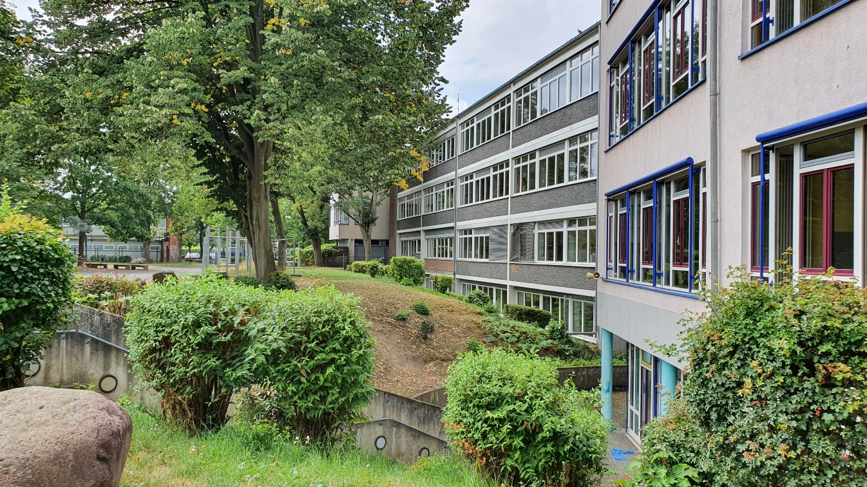
Gesamtschule Bergheim
Heute sprechen wir über:
Einschulung
1. Schulwoche
Schließfächer der Firma ASTRA
Materialliste
Mensa-Essen
Schulische Unterstützung für Eltern
Zusammenarbeit Eltern + Schule

Slide 4
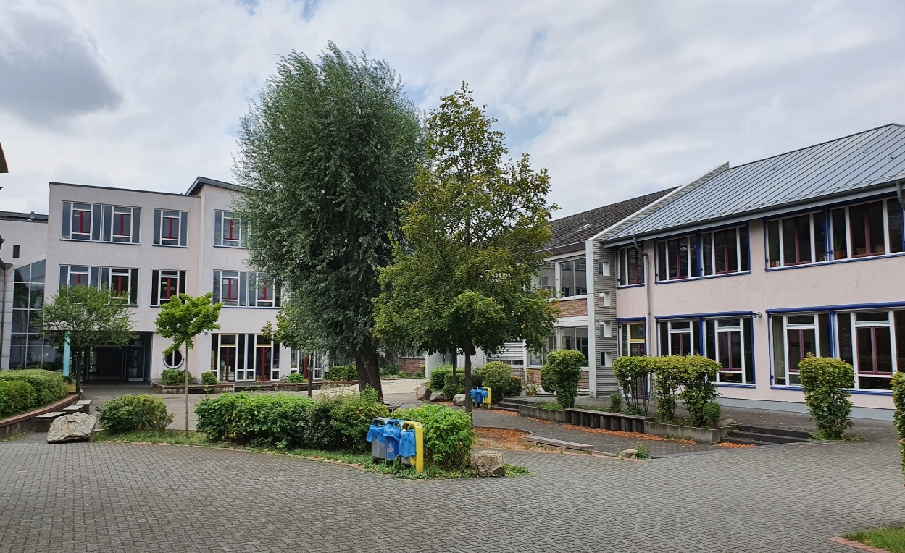
Gesamtschule Bergheim
Einschulungsfeier
03.09.2026
13:45 Uhr
im Bürgerhaus Quadrath-Ichendorf,
Graf-Beissel-Platz
Anschließend gehen die Klassen kurz in ihren neuen Klassenraum.
Die Schulpflegschaft begrüßt die Eltern auf dem Schulhof.
Notes:
Kurzes Programm mit Musik und einer Rede des Schulleiters Herr Wallat,
anschließend gehen die Kinder mit ihren Klassenlehrern kurz in ihren Klassenraum, Eltern warten auf dem Schulhof.
Kinder von denen wir keine Foto-Erlaubnis haben, können bei der Einschulung nicht auf der Bühne stehen, wenn dort das erste Klassenfoto gemacht wird. Meine Kollegin sammelt ein
FOTOERLAUBNIS für Einschulung und erste Woche bzw. Kennenlernfahrt JETZT ausfüllen (in Mappe beim Astra-Antrag)

Slide 5

Gesamtschule Bergheim
Klasse 5
Das Programm der ersten Woche:
„Wir sind die 5.3!“
Bus-und Bahndetektive
Elektronische Zugänge
Einführung in Mensa und Bibliothek
Medienscouts zur Medienerziehung
Einführung Logbücher
Notes:
„Unterricht“ nur mit den Klassenlehrerinnen zum gegenseitiges Kennenlernen
Forscherheft Bus-und Bahndetektive : Sicheres und eigenständiges Unterwegssein mit öffentlichen Verkehrsmitteln im Rahmen der Verkehrserziehung

Slide 6
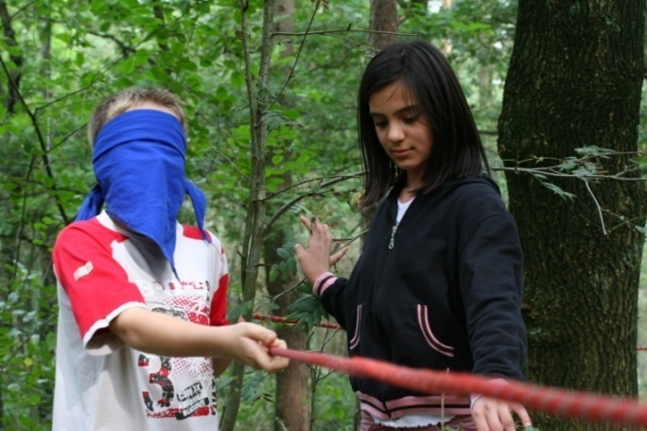
Gesamtschule Bergheim
Klasse 5
Wir werden eine Klassengemeinschaft
In der Woche vom 12.10 bis 16.10.2026, drei Tage (Mo–Mi / Mi–Fr)
Klassenfahrt in die DJH Rurberg
Anzahlung jetzt: 100 Euro auf das Schulkonto
Weitere 101 Euro bis 21.09.2026 auf das Schulkonto
Notes:
Schulkonto Kontonummer auf der Stellwand draußen und auf der Einladung zum heutigen Abend

Slide 7
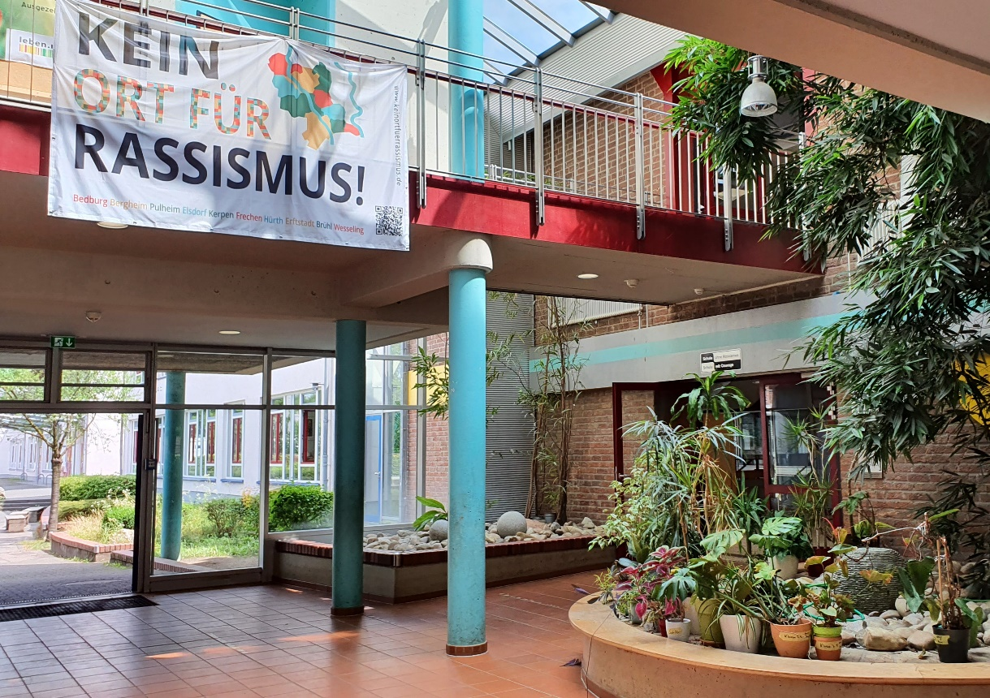
Klasse 5
Wir Eltern beteiligen uns am Schulleben
Gesamtschule Bergheim
1. Klassenpflegschaftssitzung am 15.09.2026, 18:30 Uhr
1. Elternsprechtag am 24.11.2026,
8:00 – 18:00 Uhr
Eltern machen mit bei der Gestaltung des Schullebens: Elternkartei ausfüllen
Mitgliedschaft im Förderverein gern gesehen
Notes:
Klassenpflegschaftssitzung:
Kennenlernen der Klassenleitung und der anderen Eltern - Wahlen zur Mitwirkung in der Schule, Schulpflegschaft kennenlernen
Elternsprechtag:
Leistungsstand in allen Fächern und Sozialverhalten besprechen, zusammen mit Ihrem Kind
Elternkartei zeigen
in Mappe, bitte ausfüllen und nachher bei mir abgeben oder Ihrem Kind für die KL mitgeben
Förderverein
Wir freuen uns über jede Mitgliedschaft! 18 Euro / Jahr, Mitgliedsantrag in der Mappe und auf der HP

Slide 8
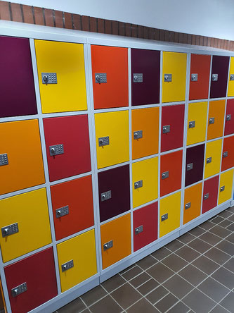
Klasse 5
Wir werden eine Lerngemeinschaft
Gesamtschule Bergheim
Unsere Lernmaterialien
Materialliste
Logbuch für die selbstständigen Lernzeiten
Schulbücher in transparenten Umschlag einschlagen
Schließfächer der Firma ASTRA
Notes:
Materialliste
In der Mappe, zur Ansicht am Brett vor dem Mensaeingang mit Fotos ausgehängt und auf der Homepage zum Runterladen
Logbuch
zur Ansicht, mit der Schulumlage bezahlt, Entschuldigungszettel schon kopiert als Vorlage
Schließfächer
Antrag in der Mappe, online ausfüllen, da dann Namen und Bankdaten korrekt! Wird als 1 Jahresbetrag von 25,20 Euro bezahlt (monatl. 2,10 Euro)
Wunschhöhe beachten: sehr große Kinder Reihe 4 oben, bereit zum Bücken Reihe 1

Slide 9
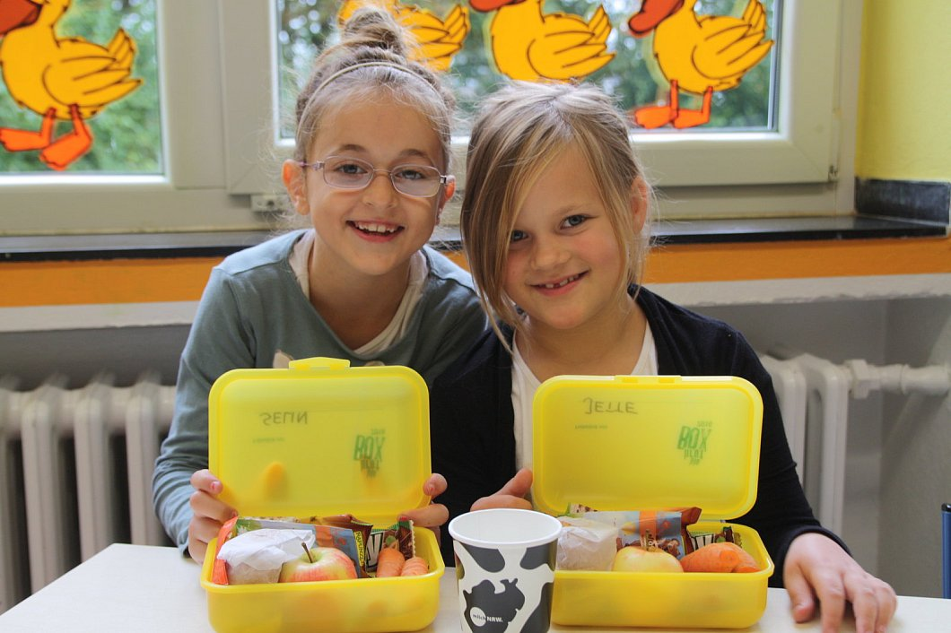
Klasse 5
Gesund lernen
Gesamtschule Bergheim
Ganztagsschule 7:55 Uhr bis 15:45 Uhr
Gesunde Verpflegung von zu Hause mitbringen
Als Getränk Wasser, Tee
Brötchen und warmes Mittagessen in der Mensa
Notes:
Gutes Essen und genug Essen für den langen Tag bis 15:45 Uhr und auch einen Tag bis 13:15 Uhr ist wichtig für die Leistungsfähigkeit Ihres Kindes.
Hat ein Kind nichts zu essen mit oder nicht genug und auch kein Geld um etwas zu kaufen, schicken wir es nach Hause zurück, das Essen holen. Gleiches gilt fürs Trinken.
Ich weiß, manche Kinder tun sich da schwer, aber ein hungriges Kind, das Kopfschmerzen hat oder zappelig wird, soll bei uns nicht im Unterricht sitzen.
Jetzt gebe ich weiter an Frau Wilms, vom Mensa-Betreiber TRO-Service

Slide 10
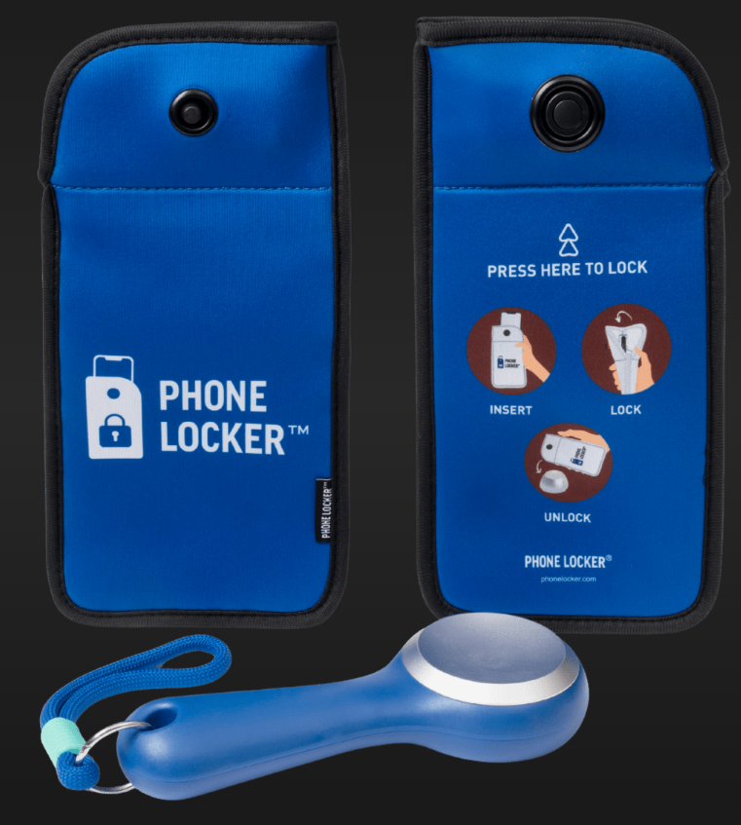
Klasse 5
Gesund lernen
Gesamtschule Bergheim
Handyfrei Schule - Smartphonetaschen
Eigenwillige Handynutzung während es Schultages vollständig verboten !!!
(Schulordnung, S. 2 unter 1.2)
Notes:
Gutes Essen und genug Essen für den langen Tag bis 15:45 Uhr und auch einen Tag bis 13:15 Uhr ist wichtig für die Leistungsfähigkeit Ihres Kindes.
Hat ein Kind nichts zu essen mit oder nicht genug und auch kein Geld um etwas zu kaufen, schicken wir es nach Hause zurück, das Essen holen. Gleiches gilt fürs Trinken.
Ich weiß, manche Kinder tun sich da schwer, aber ein hungriges Kind, das Kopfschmerzen hat oder zappelig wird, soll bei uns nicht im Unterricht sitzen.
Jetzt gebe ich weiter an Frau Wilms, vom Mensa-Betreiber TRO-Service

Slide 11
Klasse 5
Gesund lernen
Gesamtschule Bergheim
Handyfrei Schule – Sanktion in 3 Stufen
SuS dürfen das eingesammelte Mobiltelefon selbst zu einer bestimmten Ausgabezeit bei der offiziellen Abholstelle bei einer Lehrkraft abholen
Das Mobiltelefon muss von den Eltern, oder einer bevollmächtigten volljährigen Person abgeholt werden
Anhörung: Ein dritter Verstoß führt sofort zu einer Anhörung
Notes:
Gutes Essen und genug Essen für den langen Tag bis 15:45 Uhr und auch einen Tag bis 13:15 Uhr ist wichtig für die Leistungsfähigkeit Ihres Kindes.
Hat ein Kind nichts zu essen mit oder nicht genug und auch kein Geld um etwas zu kaufen, schicken wir es nach Hause zurück, das Essen holen. Gleiches gilt fürs Trinken.
Ich weiß, manche Kinder tun sich da schwer, aber ein hungriges Kind, das Kopfschmerzen hat oder zappelig wird, soll bei uns nicht im Unterricht sitzen.
Jetzt gebe ich weiter an Frau Wilms, vom Mensa-Betreiber TRO-Service

Slide 12
Klasse 5
Gesund lernen
Gesamtschule Bergheim
Handyfrei Schule - Smartphonetaschen
Mobiltelefone können bei Bedarf schnell abgerufen werden und entsprechend für digitale Unterrichtsformate verwendet werden
Entsperren der Handytaschen durch den unterrichtenden Kollegen am Ende des Tages (Universalschlüssel)
→ bei Krankheitsfall/ Entfall - Entsperren der Tasche durch Universalschlüssel im Sekretariat
Votum aus der Elternschaft
Notes:
Gutes Essen und genug Essen für den langen Tag bis 15:45 Uhr und auch einen Tag bis 13:15 Uhr ist wichtig für die Leistungsfähigkeit Ihres Kindes.
Hat ein Kind nichts zu essen mit oder nicht genug und auch kein Geld um etwas zu kaufen, schicken wir es nach Hause zurück, das Essen holen. Gleiches gilt fürs Trinken.
Ich weiß, manche Kinder tun sich da schwer, aber ein hungriges Kind, das Kopfschmerzen hat oder zappelig wird, soll bei uns nicht im Unterricht sitzen.
Jetzt gebe ich weiter an Frau Wilms, vom Mensa-Betreiber TRO-Service

Slide 13

Wie wir sonst noch unterstützen:
Inklusive Schule
15 Kinder im Jahrgang, 3 pro Klasse
Sonderpädagogin: Frau Bleidt
MPT: Frau von Dobschütz, Frau Keller

Slide 14

Wie wir sonst noch unterstützen:
Ein offenes Ohr für Anliegen der Schüler:innen und der Eltern
Enge Zusammenarbeit mit Ämtern sowie mit weiteren Kooperationspartnern
Unterstützung bei BuT-Anträgen

Slide 15
Gesamtschule Bergheim
Hausaufgaben für alle Eltern
Möglichst schnell, spätestens in den Sommerferien erledigen
Schulmaterial kaufen: Liste in der Mappe, ab nächster Woche auf Homepage, am Eingang zum Fotografieren
Foto-Erlaubnis für Einschulungsfeier (Klassenfoto) abgeben
(hier oder Sekretariat)
Elternkartei ausfüllen und abgeben
(hier, bei der Klassenleitung oder im Sekretariat)
Notes:
Seite ohne Bild, denn jetzt wird‘s ernst:
Wenn Sie Bürgergeld oder Kinderzuschlag erhalten, haben Sie unter bestimmten Voraussetzungen Anspruch auf Leistungen für Bildung und Teilhabe für Ihre Kind
Jetzt haben Sie so viele Hausaufgaben! Sollen wir Ihren Kindern auch welche geben?
Ja! Der Ernst des Lebens fängt an.

Slide 16
Gesamtschule Bergheim
Hausaufgaben für alle Eltern
Möglichst schnell, spätestens in den Sommerferien erledigen
Förderverein der Schule: Mitgliedsantrag abgeben
(hier oder im Sekretariat)
Online-Antrag stellen:
Mensa
Online-Antrag stellen:
ASTRA-Schließfach
Bei Bedarf BuT-Antrag:
bei Herrn Kaymak und Herrn Langen, Schulsozialarbeit
Notes:
Seite ohne Bild, denn jetzt wird‘s ernst:
Wenn Sie Bürgergeld oder Kinderzuschlag erhalten, haben Sie unter bestimmten Voraussetzungen Anspruch auf Leistungen für Bildung und Teilhabe für Ihre Kind
Jetzt haben Sie so viele Hausaufgaben! Sollen wir Ihren Kindern auch welche geben?
Ja! Der Ernst des Lebens fängt an.

Slide 17
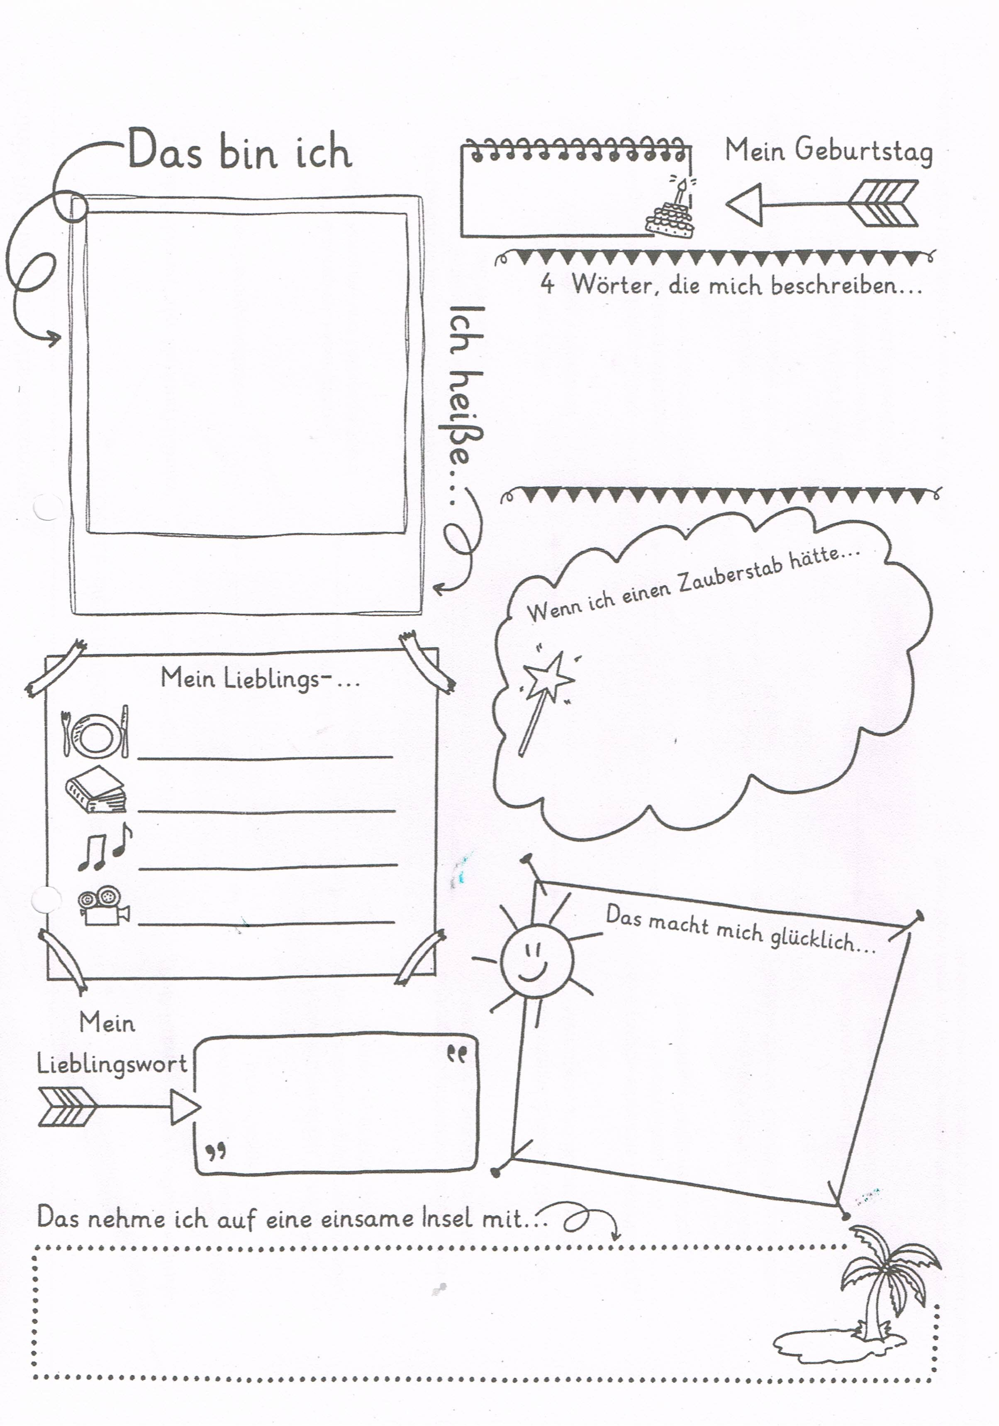
Gesamtschule Bergheim
Hausaufgaben
für die neue Schülerin, den neuen Schüler
in Klasse 5
Möglichst schnell, spätestens in den Sommerferien erledigen
Steckbrief ausfüllen und zur Einschulung am 03.09.2026 mitbringen
Notes:
Die Erwachsenen bekommen viele Hausaufgaben, die Kinder nur eine:
Steckbrief befindet sich in der Mappe

Slide 18
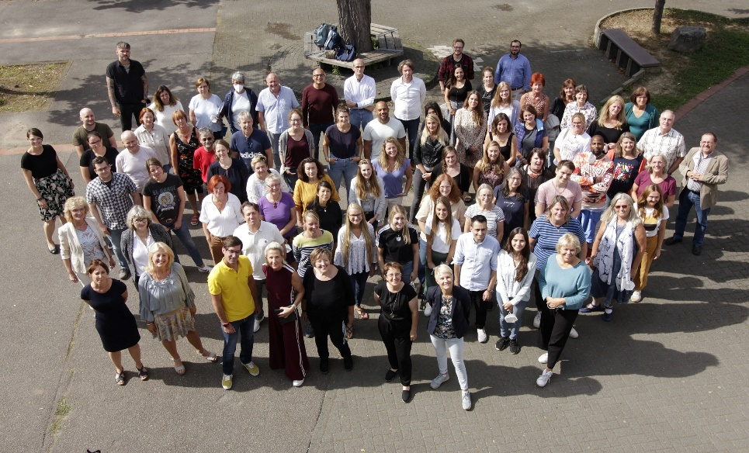
Wir freuen uns, Sie bei der Einschulungsfeier
am Donnerstag, 03.09.2026, 13:45 Uhr
mit Ihrem Kind wiederzusehen.

Slide 19
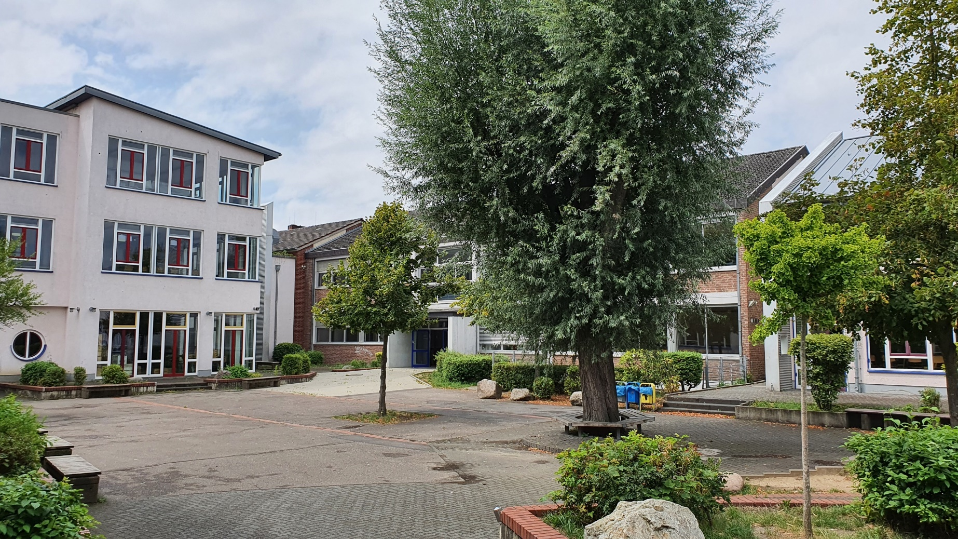
Gesamtschule Bergheim
www.gesamtschule-bergheim.de

